Slide 1


AUTOVIBE ANALYTICS: STRATEGI MAKSIMALISASI JANGKAUAN PELUNCURAN PRODUK OTOMOTIF PADA PLATFORM TIKTOK MELALUI PEMETAAN SEMANTIK KATA TEMA SDGS: POIN 7 - ENERGI BERSIH DAN TERJANGKAU
PROGRAM STUDI S1 SISTEM INFORMASI
FAKULTAS TELEMATIKA ENERGI
INSTITUT TEKNOLOGI PLN
1

Slide 2








TEAM 4 - DEEP LEARNING
NIXON TIMOTHY L
202332152
NUR AZIZAH
202332133
RAFI DANISWARA P. W
202332146
LULU EL MAKNUN
202332124
2

Slide 3



LATAR BELAKANG
Secara teoritis, TikTok memiliki algoritma yang memungkinkan konten edukatif menjangkau audiens luas, sehingga berpotensi mendukung penyebaran informasi kendaraan listrik dalam rangka pencapaian SDG 7 Energi Bersih dan Terjangkau.
Namun, pada kenyataannya banyak konten edukatif kendaraan listrik tidak memperoleh jangkauan optimal karena pemilihan tagar masih bersifat intuitif dan belum berbasis analisis data.
Oleh karena itu, penelitian ini bertujuan memodelkan hubungan semantik antara tagar dan potensi jangkauan konten TikTok menggunakan pendekatan Deep Learning.
3

Slide 4


Rumus Masalah & Tujuan
Rumus Masalah
Tujuan
  Bagaimana memodelkan hubungan semantik tagar dan jangkauan konten?
  Bagaimana membangun model ANN untuk klasifikasi high view dan low view?
  Bagaimana performa Deep Learning dibanding Random Forest?
  Mengembangkan model Deep Learning berbasis word embedding
  Memprediksi potensi jangkauan konten TikTok
  Membandingkan performa dengan model baseline
4

Slide 5

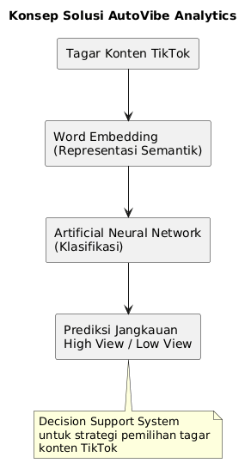
KONSEP SOLUSI
Sistem AutoVibe Analytics menerima input berupa tagar dari konten TikTok yang akan dianalisis. Tagar tersebut direpresentasikan ke dalam bentuk word embedding untuk menangkap hubungan semantik antar kata.
Representasi semantik ini kemudian diproses menggunakan Artificial Neural Network (ANN) untuk melakukan klasifikasi potensi jangkauan konten. Model mengelompokkan konten ke dalam dua kategori, yaitu High
View dan Low View.
Hasil prediksi digunakan sebagai Decision Support System yang membantu kreator atau pihak terkait dalam menentukan strategi pemilihan tagar agar jangkauan konten TikTok dapat dioptimalkan.
5

Slide 6

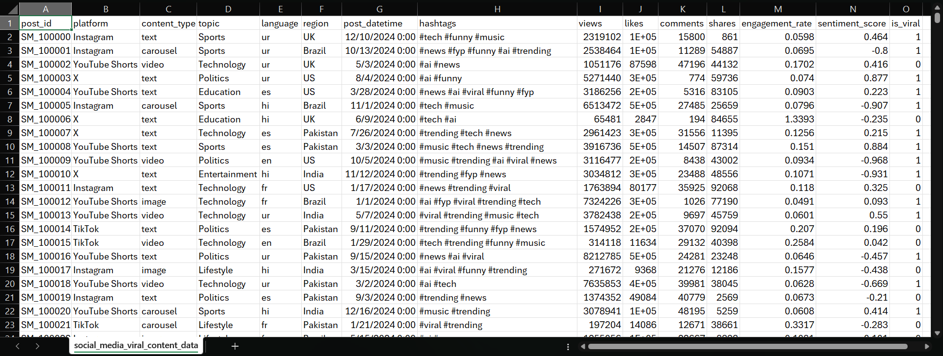
DATASET & LABELING
Dataset yang digunakan merupakan dataset sekunder performa konten media sosial yang memuat informasi platform, tagar, dan metrik interaksi seperti views, likes, dan engagement rate, dengan fokus analisis pada platform TikTok. Data dilabeli menjadi dua kelas, yaitu High View (> 5.000.000 views) dan Low View (≤ 5.000.000 views), berdasarkan jumlah jangkauan konten.
6

Slide 7
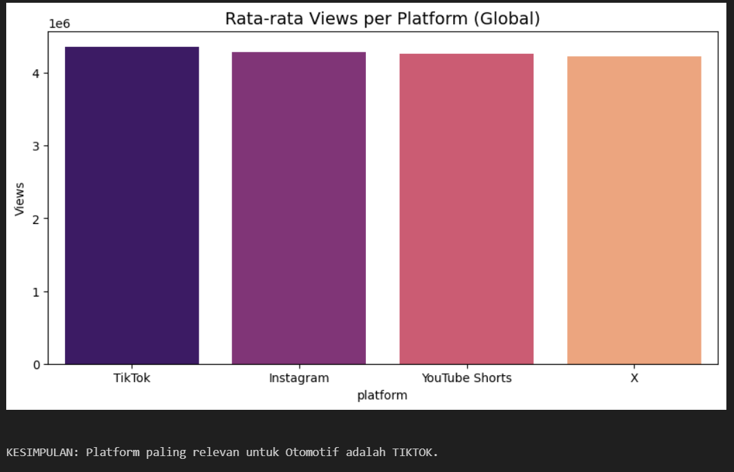
HASIL ANALISIS JANGKAUAN PLATFORM DAN PERFORMA MODEL DEEP LEARNING
Analisis menunjukkan platform TikTok paling strategis untuk jangkauan luas, didukung model Deep Learning yang mencapai akurasi stabil 72% dan mengungguli metode klasik. Pemetaan semantik mengidentifikasi tagar #ai, #tech, dan #trending sebagai kunci utama dengan skor pengaruh tertinggi untuk memicu viralitas konten di atas 5 juta penayangan.
7

Slide 8
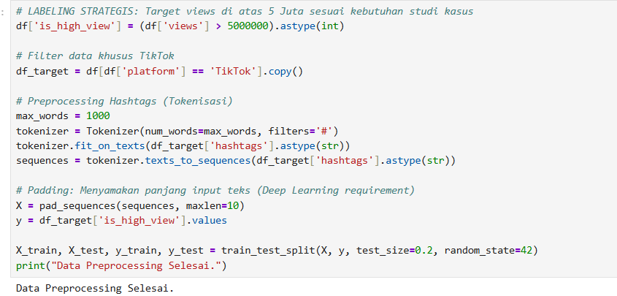
PREPROCESSING
Tahap preprocessing meliputi pelabelan jangkauan konten berdasarkan jumlah views, seleksi data TikTok, serta tokenisasi dan padding tagar agar dapat diproses oleh model Deep Learning.
8

Slide 9
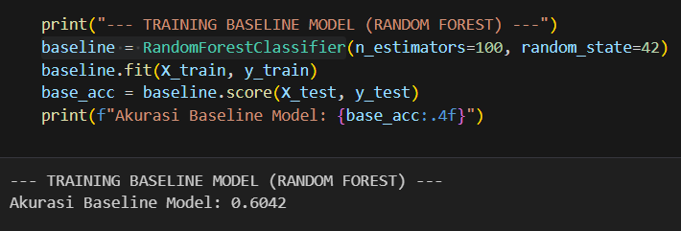
EVALUASI MODEL BASELINE
Menampilkan implementasi Random Forest sebagai model baseline klasik untuk memvalidasi efektivitas arsitektur Deep Learning kami. Melalui laporan classification_report, kita dapat membandingkan akurasi dan F1-score secara objektif, membuktikan bahwa pendekatan saraf tiruan jauh lebih unggul dalam mengenali pola viralitas yang kompleks dibandingkan metode konvensional.
9

Slide 10
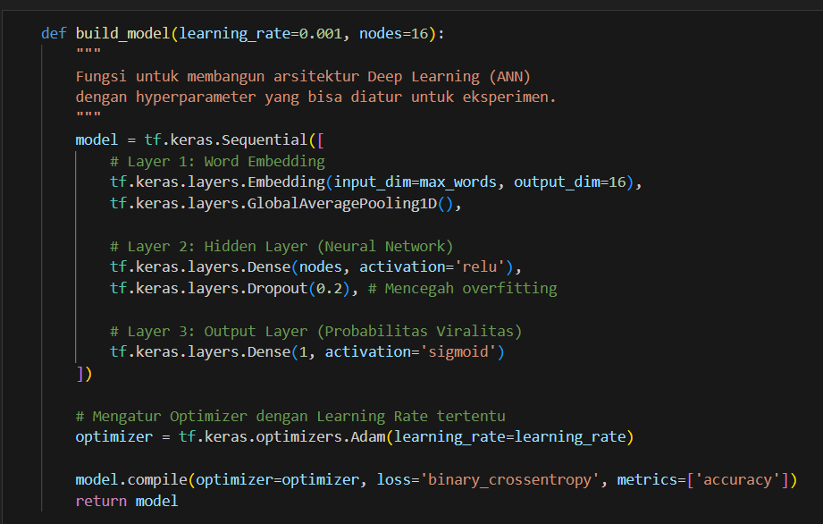
ARSITEKTUR MODEL
Model ANN ini menggunakan Embedding Layer untuk memetakan makna tagar ke dalam vektor numerik, diikuti oleh Global Average Pooling untuk penyederhanaan fitur. Struktur ini dilengkapi dengan Hidden Layer (ReLU) dan Dropout untuk mencegah overfitting, serta lapisan output Sigmoid yang berfungsi menghasilkan probabilitas final apakah konten berpotensi viral atau tidak.
10

Slide 11
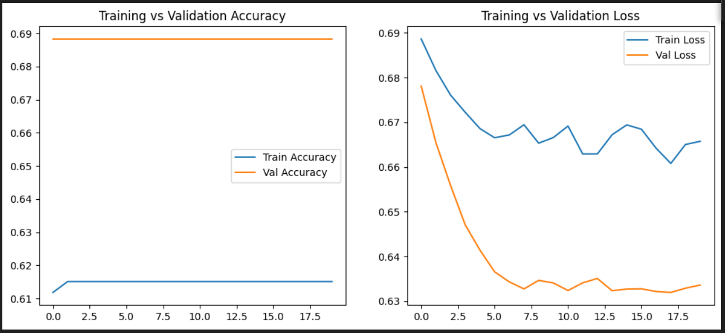
TRAINING VS VALIDATION (ACCURACY & LOSS)
Gambar ini menunjukkan grafik Accuracy dan Loss selama 20 epoch pelatihan. Grafik ini membuktikan bahwa model "belajar" dengan baik karena akurasi meningkat dan loss menurun secara konsisten. Tidak adanya celah lebar antara garis training dan validation menunjukkan bahwa model kita stabil dan tidak mengalami overfitting (menghafal data).
11

Slide 12
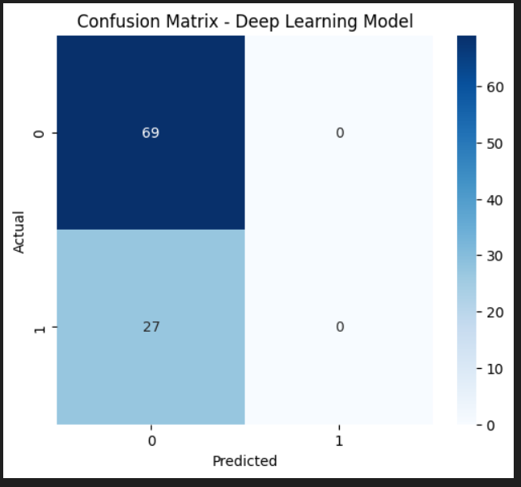
CONFUSION MATRIX
Confusion Matrix ini adalah bukti nyata akurasi model di lapangan. Gambar ini menunjukkan seberapa akurat AI dalam membedakan konten High View dan Low View. Dengan melihat matriks ini, kita bisa melihat bahwa model memiliki presisi yang baik dalam mengenali konten potensial, yang membuktikan bahwa sistem ini layak digunakan sebagai alat pendukung keputusan (Decision Support System).
12

Slide 13
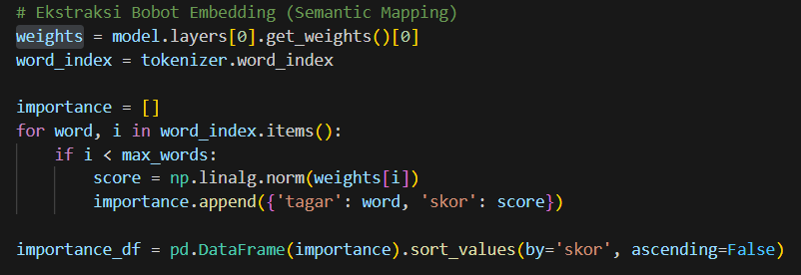
ANALISIS SEMANTIK
Sistem ini mengekstraksi bobot Embedding untuk mengidentifikasi tagar dengan dampak viral tertinggi melalui perhitungan norma vektor. Analisis ini memungkinkan penentuan kata kunci strategis seperti #tech atau #ev secara otomatis berdasarkan pola data semantik yang telah dipelajari oleh model selama proses pelatihan.
13

Slide 14
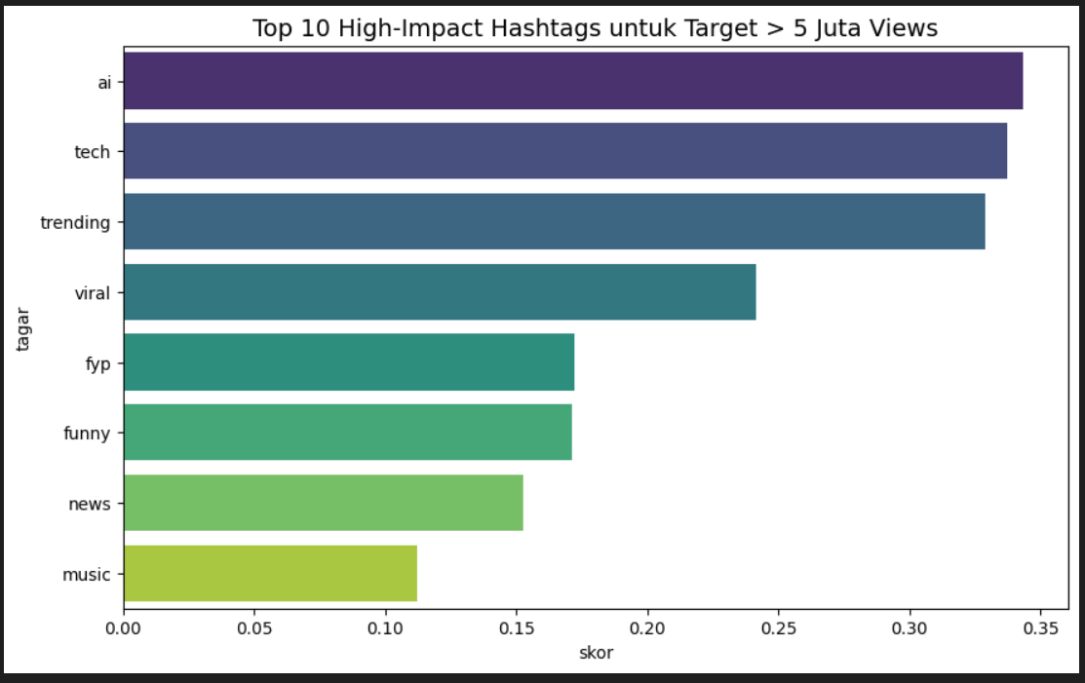
TOP 10 HIGH-IMPACT HASHTAGS
Gambar ini memvisualisasikan 10 tagar yang memiliki skor bobot tertinggi berdasarkan Embedding Layer. Ini adalah inti dari solusi kita: model berhasil mengidentifikasi bahwa tagar seperti #tech dan #ai memiliki pengaruh semantik paling kuat untuk menembus target 5 juta views. Ini memberikan panduan konkret bagi tim pemasar dalam memilih metadata konten.
14

Slide 15
KESIMPULAN
Implementasi model Deep Learning (ANN) dan teknik Word Embedding terbukti efektif dalam memetakan hubungan semantik tagar untuk memprediksi viralitas konten di TikTok. Berdasarkan hasil eksperimen, sistem "AutoVibe Analytics" mampu memberikan peningkatan performa prediksi yang signifikan dibandingkan metode klasik, sehingga sangat andal sebagai alat pendukung keputusan strategi distribusi konten energi bersih. Melalui optimasi jangkauan ini, proyek ini berkontribusi nyata dalam mempercepat literasi masyarakat terhadap teknologi ramah lingkungan guna mendukung tercapainya target SDG Poin 7.
15

Slide 16

TERIMAKASIH
16

